Slide 1
Juleica – Möglichkeiten zur Erlangung
Stamm von Galen, KA-Nordweststadt

Slide 2
Voraussetzungen
Um die Juleica online beantragen zu können, musst du
eine Juleica-Ausbildung nach den Richtlinien in deinem Bundesland absolviert haben,
eine Erste-Hilfe-Ausbildung nach den Richtlinien in deinem Bundesland absolviert haben,
tatsächlich (ehrenamtlich) in der Jugendarbeit tätig sein

Slide 3
Ersterlangung Juleica

Slide 4
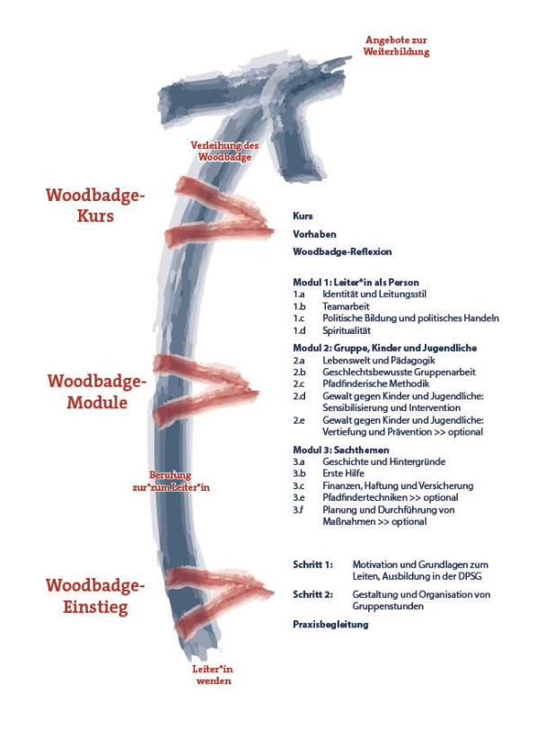
DPSG-Weg: (empfohlener Weg)
Nach gesamtverbandlichem Ausbildungskonzept der DPSG

Slide 5
Der Woodbadge-Einstieg und die Woodbadge-Modulkurse stellt die Grundausbildung eines jeden Leiters/ einer jeden Leiterin dar.
 | Ort
Schritt 1: Motivation und Grundlagen zum Leiten, Ausbildung in der DPSG | Stavo
Schritt 2: Gestaltung und Organisation von Gruppenstunden | Stavo, Bezirk
Praxisbegleitung ca. 1 Jahr | Erfahrene:r Leiter:in
Woodbadge-Module | Bezirk, Diözese

Slide 6
Nach Abschluss der Module und Nachweisen eines Erste-Hilfe-Kurses (nicht älter 2 Jahre) kann Juleica online beantragt werden.
→ Dokument mit Erklärung wie das geht ganz hinten

Slide 7
Hilfreiche Links
Ausbildungskonzept: https://dpsg.de/sites/default/files/2021-07/2.1_ausbildung_der_gruppenleiterinnen_und_gruppenleiter_-_module.pdf
Ausbildungstermine (leider fehlen hier die Bezirkstermine anderer Bezirke aus dem DV Freiburg): https://dpsg.de/de/ausbildungstermine
DV Speyer: https://dpsg-speyer.org/index.php/termine-anmeldung
DV Freiburg - Bezirke: https://dpsg-freiburg.de/dioezese/

Slide 8
Nächste Termine
Modulwoche 19.09. – 26.09. Meckesheim (bei Wiesloch) vom DV Speyer
Modulwoche 28.12. – 04.01. von unserem Bezirk KaMu → https://dpsg-ka.de/silvester-wbmk-2024-2025/
Modulwoche Unterland 26.10.-02.11 DV RoSt in Wüstenrot
Modulwoche 14.09. – 22.09. DV Limburg in Donnerskopf
Modul 2a/2b “Kulturbeutel” 08.-10.11. (immer ein WE Nov. oder Mrz. aber nur 2a/2b)
Modul 2 01.-03.11. im DV Würzburg
Modulwoche im DV Trier im August 17. – 24.08. (Anmeldeschluss: 31.07.
Empfehlung!

Slide 9
Kostenübernahme Gemeinde Allerheiligen
Frühzeitig bei Volker anmelden (zwingend vor der Teilnahme) über
volker.schwab@allerheiligen-ka.de Nachfolger noch unklar
Mit Teilnahmekosten und erwarteten Fahrtkosten
Und Begründung, dass dies Teil der Grundausbildung von Gruppenleitern nach dem gesamtverbandlichen Ausbildungskonzepts der DPSG ist.
Gilt nur für Schritt ½-Wochenenden des Bezirks, sowie Modulwochenenden und Modulwoche
Quittung vom Orga-Team geben lassen und Fahrtbelege aufheben. Gemeinde gibt Anweisung was zu tun ist nachdem ihr es angemeldet habt.

Slide 10
Weitere Möglichkeiten
Verlängerung Juleica s. Anhang
Schaut euch auch gern bei anderen rdp-Verbänden nach Ausbildungsmöglichkeiten um.
Auch über einen Juleica-Kurs der Stadt oder des BDKJ ist Erlangung möglich, aber Pfadfinderausbildung fehlt.

Slide 11
Ziel: Alle aktuellen Leitenden haben bis 31.12.2025 die Modulausbildung absolviert und eine Juleica beantragt. Neue Leitende sollen dies innerhalb 2 Jahren erreicht haben.

